Slide 1

蓝鲸运维开发认证考前培训
www.canwayit.com
广州嘉为科技有限公司

Slide 2
CONTENTS
目录
考试内容和流程
核心考点及讲解
注意点和考前准备

Slide 3
考试内容和流程
/01
此处可以输入说明文字

Slide 4
考试内容和流程
考试内容
选择题（单选、多选），涉及前端、python相关、蓝鲸相关，有官方题库；
开发一个SaaS，具备简单的运维功能；(如查询查主机的CPU和磁盘信息、监控CPU使用率等)
开发范围涉及前端、后端开发；
考试流程（总共4个小时）
考试开始时，腾讯会发送一封邮件（资料下载链接）到考生邮箱，下载资料得到考前说明和考试用到的shell脚本；
首先是笔试（选择题，完全是腾讯给的按题库来）
笔试完成，可以提前举手交卷。交卷后，监考会提前发机试题目；
根据题目的需求进行SaaS的开发（题目有原型界面及需求描述，大概5个功能点，最后一个功能点占35分），机试不限定使用什么开发框架；
其它
考试使用自己的笔记本电脑；
考试不允许使用通讯工具；
考试可以上网查阅资料；

Slide 5
核心考点及讲解
/02
此处可以输入说明文字

Slide 6
核心考点（实操题）
前端界面开发；
表单界面（文本框、下拉框、查询按钮）
列表界面
图表（折线图、饼图、柱状图）
Python（django、celery）
Python基础
view接口编写
数据库设计和定义
Celery异步任务和周期任务
蓝鲸相关
PaaS平台基本功能，部署SaaS应用；
作业平台基本功能及API接口；（重点是快速执行脚本、执行已有作业、查询日志 ）
配置平台基本功能及API接口；（重点是查询业务、查询主机）

Slide 7
第一批开发真题分享——功能和分值
Test接口（5分）
查询业务（15分）
查询主机（20分）
执行脚本获取单台主机基本性能信息（25分）
添加和移除监控，查询性能趋势数据（折线图表）（35分）

Slide 8
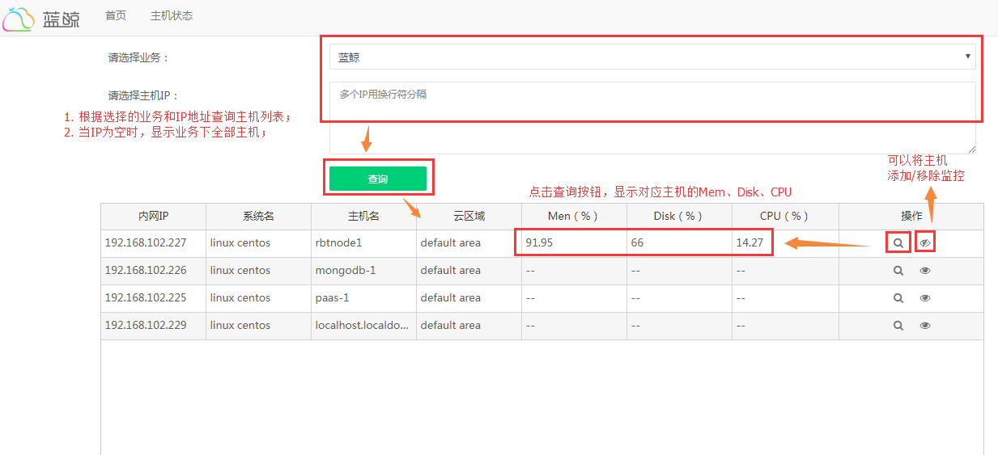
第一批开发真题分享——前端界面开发（首页）

Slide 9
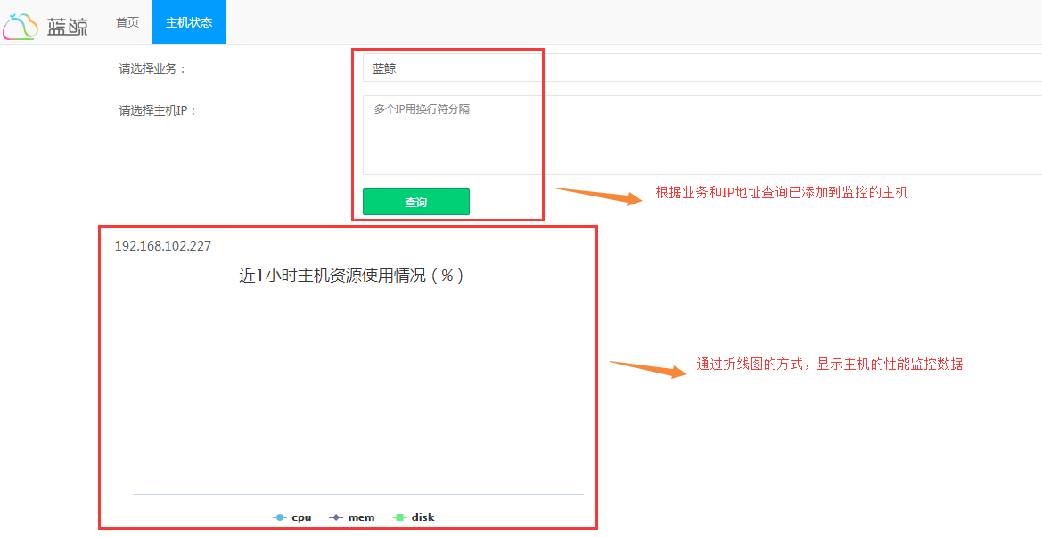
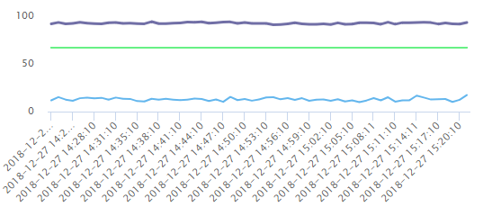
第一批开发真题分享——前端界面开发（主机状态）

Slide 10
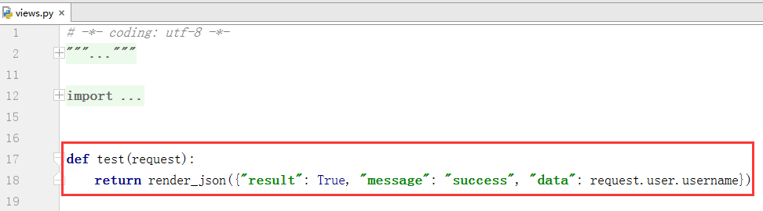
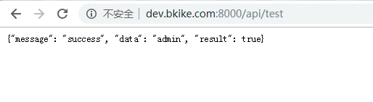
第一批开发真题分享——后端开发（test接口）

Slide 11
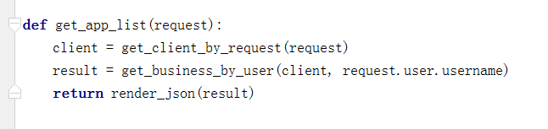
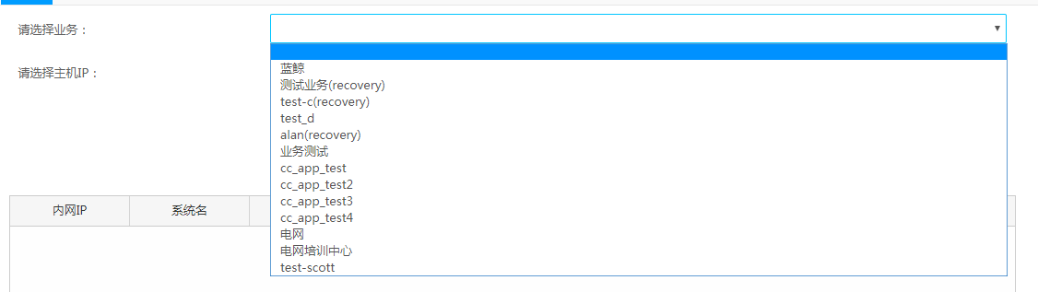
第一批开发真题分享——后端开发（查询业务）
使用配置平台的search_business接口

Slide 12
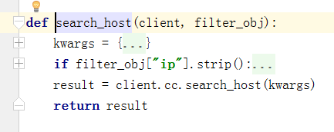
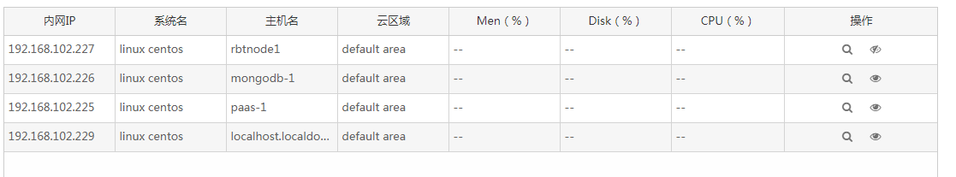
第一批开发真题分享——后端开发（查询主机）
使用配置平台的search_host接口

Slide 13
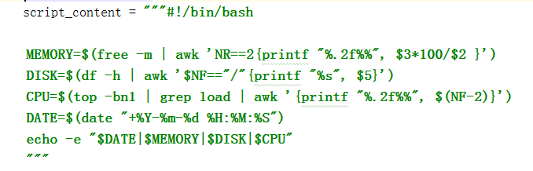
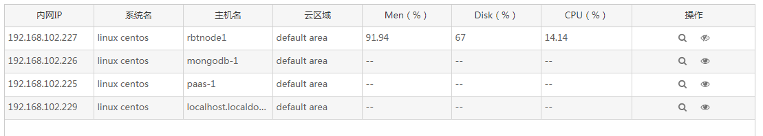
第一批开发真题分享——后端开发（即时查询主机性能数据）
使用作业平台的快速执行脚本接口，执行查询脚本；
使用获取作业日志接口拿到性能数据日志文本；
格式化后返回给前端进行展示；（可以先直接在作业平台执行脚本，查看输出内容）
只要支持linux即可；

Slide 14
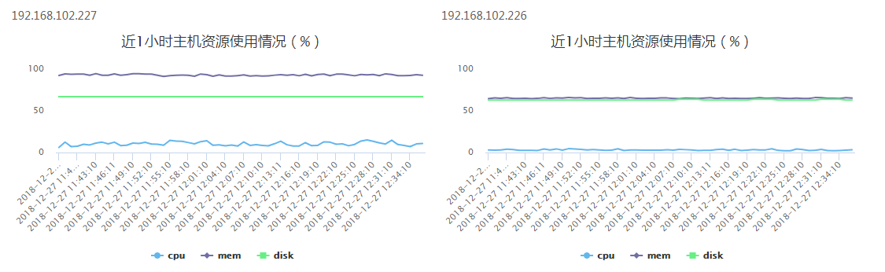
第一批开发真题分享——后端开发（主机监控）
需做数据库设计，参考设计为两张表（ servers 、 serverperformance ）， servers存放需要监控的主机， serverperformance 存放周期采集的数据；
添加或移除监控，对应新增/删除servers表中的主机数据；
使用Celery的周期任务，每分钟执行获取mem、disk、cpu性能数据的脚本（仅执行已添加到监控的主机），并将执行结果格式化后存放到serverperformance 表中；
提供获取servers 、 serverperformance 数据的接口，供给前端展示；(注意时间过滤)

Slide 15
注意点和考前准备
/03
此处可以输入说明文字

Slide 16
注意点及考前准备（务必）
注意点
考前环境一定要做好验证；
如果时间不够，前端界面优先实现；
考试的时候，给的帐号不是管理员权限，不能进入到API网关的管理界面、不能用常规的方法添加白名单；
考试的时候，有疑问可以及时向监考官提问；（比如不懂怎么添加百名单、比如看到的API网关接口文档不对）
用github的，注意文件是否提交完整，容易漏掉；
如果使用提供的模版，在模版基础上要有一些个性化的东西，要不然到时候所有APP都一个样，引起作弊嫌疑。
提前准备事项
提前准备自己熟悉的web框架，重点包含自己熟悉的列表控件、图表控件（折线、柱状、饼图）；
提前准备好常用的函数，如时间和字符串转换、时间增减、API调用、脚本执行和结果获取、获取业务、获取主机；
提前准备好一些常用命令，避免手工敲浪费时间；（如果觉得自己很熟练了，可以忽略）
熟练APP框架运行前的步骤（配置host、修改配置文件、创建数据库、初始化数据表），或者就提前配好，在本地可以顺利运行，考试时候只要配置host和更改配置文件即可。
用模拟考来测试做机试的速度、做选择题的准确率！！！；

Slide 17
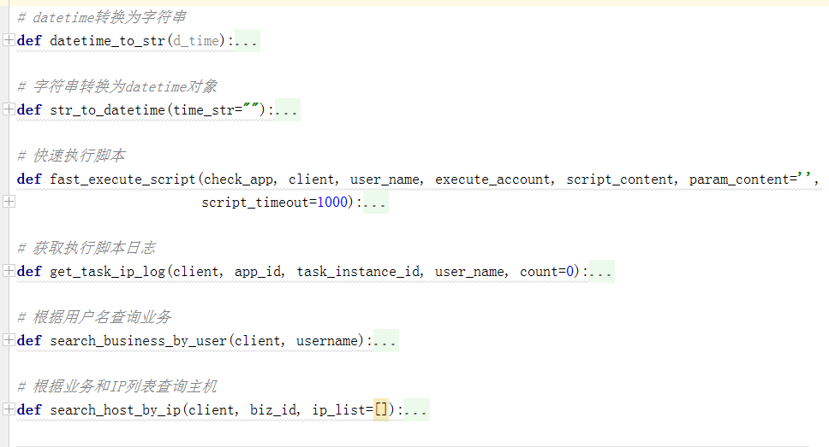
考前准备（参考）

Slide 18
考试技巧或建议（仅供参考）
开发完第一题后，部署到考试环境进行验证。防止到最后时间才发布，这时候出问题就比较麻烦，如果不够时间解决，就会0分；
优先级：功能实现>功能测试>部署验证>代码优化；
当所用到的配置平台接口，对接口文档的参数不是很理解，不知道如何填写时，可以在配置平台的界面用F12进行抓包，查看传递的参数样例；

Slide 19


不受限，更懂你
www.canwayit.com
广州：天河区天河路365号天俊国际大厦7楼、21楼
深圳：福田区深南中路3007号国际科技大厦36楼、38楼
北京：海淀区中关村南大街17号韦伯时代中心C座22楼
上海：徐汇区天钥桥路329号嘉汇国际广场B座2楼
电话：020-38847288
电话：0755-83668518
电话：010-88578622
电话：021-80362688

